Slide 1
Aquí está el esquema para empezar
Hechos clave acerca de su tema
Un lenguaje de programación es un lenguaje formal que le proporciona a una persona, en este caso el programador, la capacidad de escribir una serie de instrucciones o secuencias de órdenes en forma de algoritmos con el fin de controlar el comportamiento físico y/o lógico de una computadora, de manera que se puedan obtener diversas clases de datos. A todo este conjunto de órdenes escritas mediante un lenguaje de programación se le denomina programa.
Conferencia académica: European Conference on Artificial Intelligence (ECAI) 2016
Notes:
QuickStarter ha creado un esquema para ayudarle a empezar a trabajar en la presentación. Algunas diapositivas incluyen información aquí en las notas para proporcionar temas adicionales para que investigue.

Slide 2
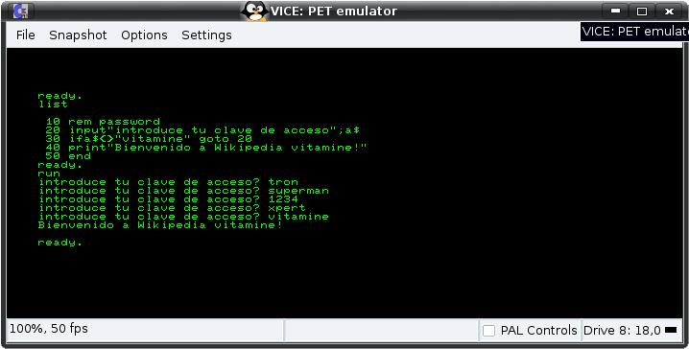
GIT

Slide 3
Contenido
Historia
Clasificación de los lenguajes de programación
Paradigma de programación
Clasificación por paradigmas
Elementos
Implementación
Técnica
Véase también
Referencias
Enlaces externos

Slide 4
Comandos

Slide 5
Crear nuevo repositorio en una carpeta
$ git init

Slide 6
Agregar archivo nuevo
$ git add Archivo_de_Prueba.txt
Este archivo queda en staiging
Otra opción para agregar todos los archivos que fueron cambiados es: $ git add .

Slide 7

Confirmar un archivo
$ git commit -m "Primer commit para Archivo_de_Prueba.txt"

Slide 8

Estado de la base de datos
$ git status

Slide 9
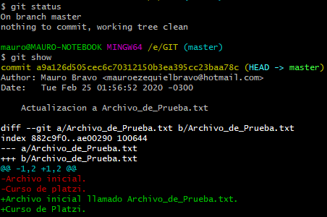
Mostrar historia de cambios
$ git show

Slide 10
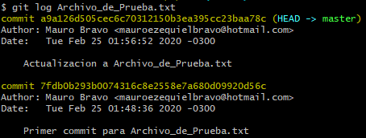
Historial de cambios de un archivo
$ git log Archivo_de_Prueba.txt

Slide 11
Enviar a repositorio remoto
$ git push

Slide 12
Traer desde repositorio remoto
$ git pull

Slide 13
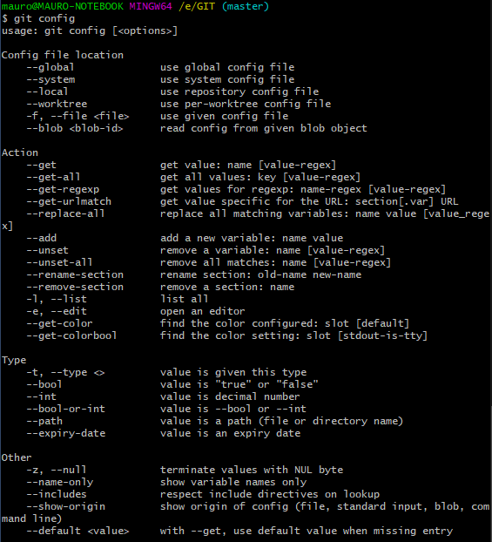
Configuracion de git
Abrir todas las configuraciones: $ git config
Lista las configuraciones por defecto: $ git config –list
Donde esta las configuraciones por defecto: $ git config --list --show-origin
Configurar datos personales: $ git config --global user.name "Mauro Bravo"
$ git config --global user.email "mauroezequielbravo@hotmail.com"

Slide 14
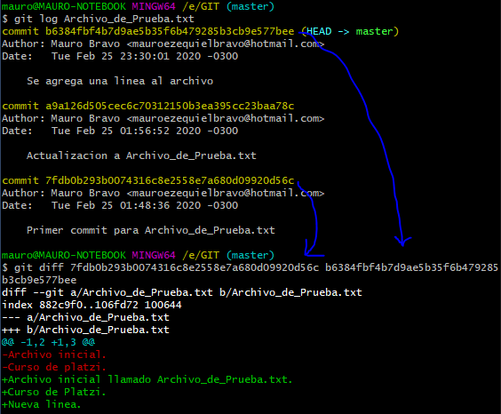
Comparar versiones
$ git diff 7fdb0b293b0074316c8e2558e7a680d09920d56c b6384fbf4b7d9ae5b35f6b479285b3cb9e577bee
El orden importa en este comando, se tiene que poner primero el mas viejo y luego mas nuevo.

Slide 15
Clasificación de los lenguajes de programación
Buscar en las notas de diapositiva siguientes temas a tener en cuenta para hablar
Notes:
Considere la posibilidad de hablar acerca de:
Clasificación histórica o por generaciones

Slide 16
Paradigma de programación

Slide 17
Clasificación por paradigmas

Slide 18
Elementos
Buscar en las notas de diapositiva siguientes temas a tener en cuenta para hablar
Notes:
Considere la posibilidad de hablar acerca de:
Variables y vectores
Condicionales
Bucles
Funciones
Sintaxis
Semántica estática
Sistema de tipos

Slide 19
Implementación

Slide 20
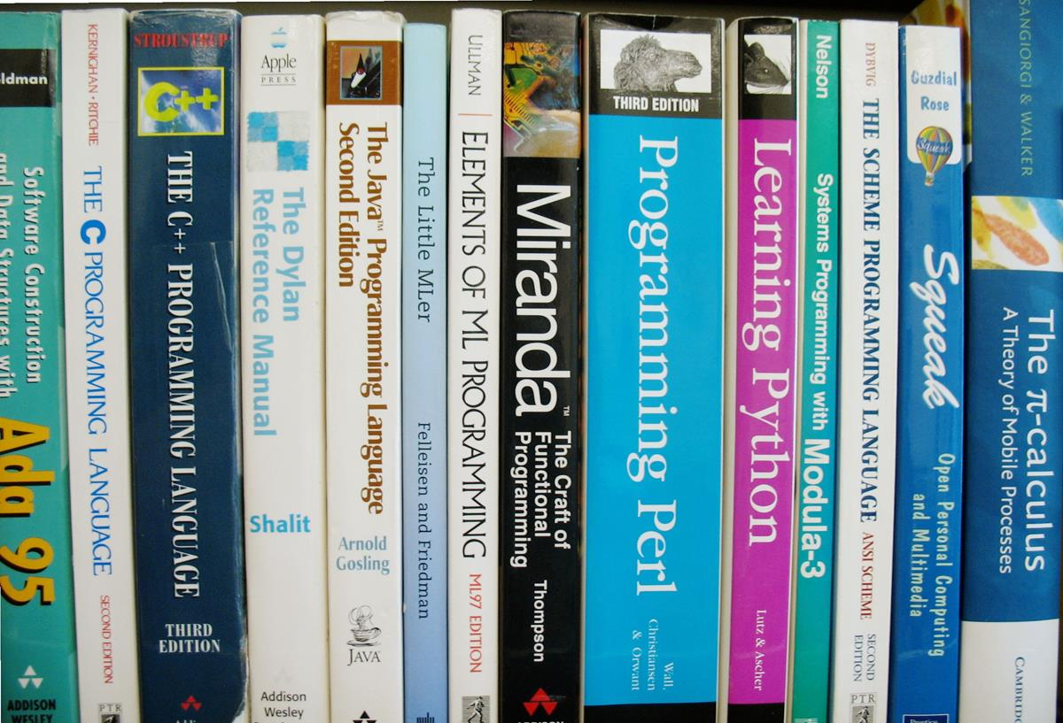
Técnica
Buscar en las notas de diapositiva siguientes temas a tener en cuenta para hablar
Notes:
Considere la posibilidad de hablar acerca de:
Paradigmas

Slide 21
Véase también

Slide 22
Referencias

Slide 23
Enlaces externos

Slide 24
Trabajos citados

